Slide 1
Industrializace a sociální otázka v 19. století
Cíle výuky a motivace: Vysvětlit problematiku industrializace jako projev závažné hospodářské a společenské změny z pohledu aktérů; postavit studenty před otázky po strategiích, které volí konkrétní člověk tváří v tvář nastávající velké technologické, hospodářské a společenské změně, jakou roli hraje jeho racionální uvažování. Součástí rozvahy je debata o vítězích a poražených procesu industrializace, tzv. sociální otázka. Téma je aktuální v souvislosti s právě probíhajícími změnami profilu české a evropské ekonomiky a s tím souvisejících změn na pracovním trhu.
Metody a formy výuky:
- práce ve skupinách
- analýza textu
- badatelské vyučování
Pomůcky: počítač připojený k internetu (promítnutí evokačního krátkého filmu)
Klíčové pojmy: industrializace, sociální otázka, kapitalismus a jeho regulace, sociální stát
Předporozumění: Studenti pravděpodobně mají základní povědomí o státem garantovaném sociálním systému, někteří z nich mají rámcovou znalost o jednotlivých segmentech sociální podpory, ale pravděpodobně jen zřídka znají detaily podmínek vytvářejících nárok na konkrétní sociální podporu. Není pravděpodobné, že by si uvědomovali dlouhou a složitou genezi systému sociální péče u nás od 80. let 19. století po dnešek, neznají kontexty financování sociálního státu a jejich hodnocení celého systému sociální péče vykazuje znaky jednostrannosti na škále přispěvatel – příjemce.

Slide 2
Evokace
Promítněte studentům (optimálně na velkou obrazovku) část zahajovacího ceremoniálu OH v Londýně 2012 https://www.youtube.com/watch?v=4As0e4de-rI (The Complete London 2012 Opening Ceremony | London 2012 Olympic Games, 17:00–29:00, čas lze i zkrátit)
Co sledovat:
Jak na diváka působí umělecké ztvárnění počátku průmyslové revoluce, vyvolává spíše pozitivní nebo spíše negativní emoce?
Industrializace je v dramaturgii ceremoniálu chápána jako zásadní historický předěl, které umělecké prvky tuto skutečnost vyvolávají, posilují?
Jak jsou v dramaturgii zachyceny sociální rozdíly industriální éry: jak je zobrazen byznysmen (člověk z City) a jak dělník?
Co symbolizuje „balení“ balíků trávy?
Proč je jako jeden z prvních důsledků industrializace znázorněn pochod za ženská práva?
Všimněte se symbolu vlčího máku, co znamená?

Slide 3
Diskuse: Jak byste ve světle industrializace vysvětlili pojmy bohatství a chudoba?

Slide 4
Obvyklé definice obou pojmů (často vice versa)
„Bohatství je stav, kdy jedinec má tolik hmotných či nehmotných statků, že zažívá pocit nadbytku a blahobytu.“
„Bohatý je ten, který ví, že má dost.“
„Chudoba je stav, kdy člověk strádá kvůli nezajištění základních materiálních potřeb.“
„Absence základních podmínek pro důstojný život.“
Kriticky komentujte tyto definice. Která je vám blízká a proč?

Slide 5
Petice brněnských řemeslníků zaslaná moravskému místodržiteli (1864)
Konzervativně-katolicky založení brněnští řemeslníci mimoděk sdíleli přesvědčení např. socialisty Karla Marxe, že kapitalismus není systémem vytvářející bohatství pro celou společnost (win-win system), ale viděli jeho výhody pouze pro nepočetnou skupinu velkokapitalistů. Jako narušení křesťansky založené tradice společenské soudržnosti. V 60. letech 19. století lze jejich obavy chápat, stará střední vrstva (tvořená řemeslníky a drobnými obchodníky) skutečně zažívala těžké časy. Později se ale kapitalismus začal měnit a od 90. let 19. století je jasné, že se v rámci kapitalistického systému střední vrstva proměnila, tedy nezanikla, ale transformovala se. Je to tedy vrstva obyvatel, která sice nevlastní větší kapitál, ale přesto z kapitalismu profituje. Zmíněná dekáda je významná z hlediska vývoje kapitalismu u nás – začala jednak fungovat plošná opatření regulující kapitalismus v jeho dopadech na některé části společnosti a na fenomén chudoby, jednak se prosadily významné změny v ekonomice, které si žádaly více kompetencí v oblasti technologií, dovedností, marketingu apod. Jak je dnes chápána střední vrstva? Které profese postupně posílily střední vrstvu? Co pojem střední vrstva znamená s ohledem na životní styl a reprezentaci v současné době? Ztratil kapitalismus svůj „vykořisťovatelský“ aspekt?
„Čím dále tím více zaniká rukou lidskou provozované řemeslo, kteréž druhdy bývalo zlatým dnem, nemohouce v zápase jíti s velkým kapitálem, jenž netoliko průmysl a obchod, ale i všeliké řemeslo si podrobil. Čím dále tím více vzniká s jedné strany bohatství, s druhé zoufanlivá chudoba a nouze, takže jest toho se obávati, že zanedlouho budou v rakouských městech, …, dvé toliko tříd, totiž bohatcův a nahé hladové chudiny. Převrat takový v společenských poměrech nebyl by zajisté bez strašných následkův pro slavnou Říši rakouskou, ba mohl by se jí státi zkázou a záhubou.“

Slide 6
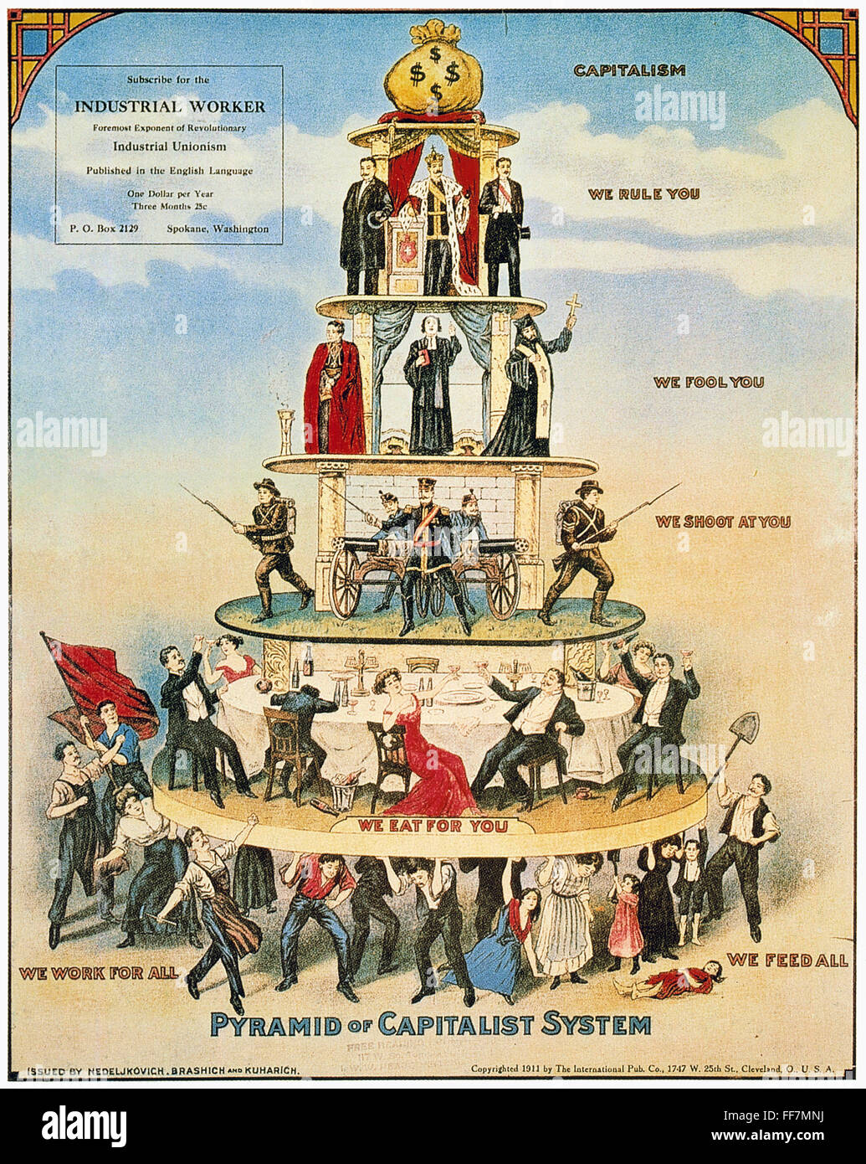
Kritika kapitalistické industrializace (1911)
Vysvětlete roli dělnictva v kapitalistické společnosti. Proč je na plakátu zobrazen muž s rudým praporem?
Jaká je role buržoazie/podnikatelů? Obraz je v tomto ohledu mimořádně reduktivní co do společenské role (společenské prospěšnosti) měšťanstva, některé znaky této společenské vrstvy zdůrazňuje, jiné úplně pomíjí.
Neméně reduktivní je zobrazení dvou důležitých společenských institucí, armády a církve. Hlavně slovní komentář k jejich roli je záměrně provokativní a jednostranný, proč? Také zobrazení představitelů státu je provokativní až výsměšné, vlastně není z perspektivy odborářů činěn rozdíl mezi demokratickou republikou a absolutní monarchií, proč?

Slide 7
Aktualizace
Mezi kritikou kapitalismu z roku 1911 a současnými levicovými útoky na kapitalistický systém jsou shody i rozdíly.
Jak by asi vypadal plakát s podobnou tematikou vydaný dnes? Kdo je v současné české společnosti adeptem pro roli utlačovaného, diskriminovaného nebo vykořisťovaného, kdo je naopak na opačném pólu?
V současnosti je pro kritiku vykořisťování, nerovnosti a diskriminace v sociálních vědách používán pojem intersekcionalita (intersekcionální teorie), pokud se chcete dozvědět více, zde důležitý odkaz http://sreview.soc.cas.cz/artkey/csr-201802-0001_an-intersectional-approach-to-research-on-unemployment.php?l=EN

Slide 8
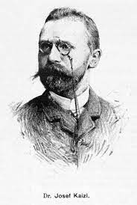
Akademické vize regulace kapitalismu
V roce 1883 formuloval svou představu o řešení sociálního napětí ve společnosti Josef Kaizl, profesor pražské univerzity, politický předák mladočechů a později rakouský ministr. Podle něj je třeba vydat předpisy vynucující „obmezení, respektive zákaz zaměstnávání dítek, nedospělých a žen, předpisy v příčině dílen a procesu výrobního na ochranu zdraví a života dělníkův, zákaz dávati mzdu ve zboží na místo v hotových penězích, …, nezbytným doplňkem právě řečených předpisů na ochranu života a zdraví jest stanovení záruky zaměstnavatelů za úrazy, kterými stiženi jsou dělníci bez vlastní viny při provozování práce. Snad i zákonný předpis nedělení prázdně, kterou náboženství už nevšude dovede vynutiti, náleží k těmto mravním požadavkům reformy. Aby všechna právě řečená zákonná ustanovení ne pouze na papíru živořila, nýbrž nabyla plného života i závazné platnosti, potřebí jest nestranných veřejných orgánů, které nejpřísnější nad šetřením jejich mají dozor, a to jsou inspektorové tovární nebo spíše průmysloví.“ (Kaizl, Národní hospodářství. Praha 1883, s. 346)
Úkol: Kaizl stál se svým textem na počátku zákonných regulací kapitalismu, které v Rakousku přišly hlavně v letech 1883–1889 a pokračovaly i dále. V textu nejsou ještě zcela stabilní pojmy, kterými se o něco později a také dnes označují základní pilíře regulace trhu práce a kapitalismu vůbec. Inspirujte se textem. Jsou Kaizlem žádané regulace zavedené v současné ČR? Jak tato regulace obvykle vypadá? Většina z nich má své kořeny v poslední třetině 19. století.

Slide 9
Vize regulovaného kapitalismu a její odvrácená strana aneb nic se nemá přehánět
Brněnský textilní magnát Gustav Adolf Schoeller v roce 1890 konstatoval: „Řídící, kapitál držící síly mají dnes na výběr mezi příští sociální revolucí, která může pohřbíti veškerou naši hospodářskou kulturu, a mezi angažováním spolehlivých dělníků ve formě dělnických výborů. Třetí možnosti není.“ Vedení novojičínské kloboučnické továrny J. Hückel´s Söhne bylo opatrnější: „…se zřízením dělnických výborů přicházejí znovu na pořad dne poměry, které kdysi existovaly ve starých ceších, kde si dělníci nárokovali práva prácedárce, propouštění, stanovování mezd atd., a kteréžto poměry stály v cestě každému svobodnému rozvoji.“ Paul Kupelwieser, generální ředitel Vítkovických železáren, vyjadřoval konkrétní obavy o další vývoj svého oboru, opíraje se o zkušenost z pokročilejšího anglického prostředí: „Náskok Anglie je rázem tentam. Zákonodárství je ovlivněné stereotypy a zvyklostmi, které jsou sice pro stát pohodlné, ale omezují svobodu podnikání. Podnikatel si již nemůže pracovníky vybrat sám, nýbrž musí přijmout ty, jež mu nabídnou odbory, špatných pracovníků se následně nemůže zbavit a ty kvalitní zvýhodnit, neboť všichni musí být zaplaceni stejně. Chybí jak motivace ke zvyšování výkonů, tak ke zlepšování systémů řízení. Když jsem byl v Anglii naposledy, bylo to již více než patrné.“
Výzkum z roku 2010: 75% respondentů je přesvědčeno o užitečnosti práce odborových organizací; ve skupině nezaměstnaných a důchodců je o tom přesvědčeno 80% respondentů. S tvrzením souhlasí 57% podnikatelů a živnostníků, ale jen méně než polovina studentů. Viz https://www.cmkos.cz/cs/obsah/273/pridejte-se
Úkol: Formulujte stanovisko pro a proti založení odborové organizace ve firmě, pokud jste jejím majitelem/ředitelem/zaměstnancem.

Slide 10
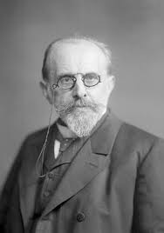
Morálka jako východisko rozporů kapitalismus?
Český národohospodář Albín Bráf se v hesle Dělnická otázka v Ottově slovníku naučném a v dalších svých dílech zamýšlel nad morálním rozměrem sociální otázky v kapitalismu. Podle něj je otázka regulace kapitalismu otázkou sváru mezi individualismem (zdůrazňovaným liberálním táborem) a kolektivismem (zdůrazňovaným táborem socialistickým). Oba tábory „mají společnou chybu, tj. nedostatečné ocenění, nebo spíše optimistické přecenění rozumové moci a morální síly lidské. Znamenáť to ukládati lidské inteligenci úkol takměř nedostupný… Byl a jest, …, v tom směru socialismus stále živým svědomím společnost. Zásluhou socialismu jest, že stoupenci svou – často jednostrannou – kritikou přispěli nejvíce k poznání a posouzení platných řádů a jejich nedostatků, zavdávajíce podnět k opravným snahám. Ale tato zásluha, často přepínám zakalená, nepříznivě vyvážena jest kvalitou prostředků, jimiž socialismus svým heslům klestí dráhu…“ (kráceno a redakčně upraveno)
Úkol: Bráf se snaží (snad poněkud složitým a akademickým jazykem) poukázat na skutečnost, že souboj „kdo s koho“ mezi socialismem a liberalismem není přínosný pro celou společnost a také pro hospodářství. Zajímavá je myšlenka morálního povznesení liberálně orientovaného podnikatele a také socialisticky orientovaného dělníka. Jde o motiv objevující se v evokačním filmu v podobě vlčího máku jako symbolu sdílení společných hodnot podnikateli i zaměstnanci (dělníky). Je morální seberegulace u podnikatele, resp. dělníka vůbec možná? Nejde o utopii? Jak by asi měla konkrétně v podmínkách běžné firmy vypadat?

Slide 11
Expanze sociálního státu
Ještě v roce 1921, tedy v době, kdy Československo neslo velkou tíži sociálních následků světové války, bylo z veřejných zdrojů podporováno přibližně 1% obyvatel. V roce 2012 šlo o asi 15% obyvatel, přitom společnost nezchudla – systém se tedy v čase stal postupně mnohem štědřejší a benevolentnější vůči příjemcům dávek. Velká změna v oblasti podpor je spojována s reakcí na zážitek Velké hospodářské krize z přelomu 20. a 30. let 20. století, který otřásl u 1-2 generací zásadní důvěrou k kapitalismus jako životaschopný hospodářský a společenský systém.
Diskutujte: Žijeme dnes v tržním kapitalismu? Nepřerostly v ČR a EU regulace a sociální jistoty únosnou mez a nezatěžují příliš ekonomiku, nesvazují ruce podnikatelů v jejich snahách o inovace, zvýšení produktivity a ziskovosti, motivují sociální jistoty lidi k práci?

